Slide 1
TOP 10 - DINÂMICO
FÍSICA
MÓDULO 1
Professor: Estefânio Franco Maciel

Slide 2
FÓRMULAS PARTICULARES
$a_{m}$= $\frac{variação de velocidade}{tempo}$
TOP 10 - DINÂMICO – FÍSICA – MÓDULO 1 Professor: Estefânio Franco Maciel

Slide 3
FÓRMULAS GERAIS
M.U.V
V = velocidade
V₀ = velocidade inicial
a = aceleração
t = tempo
d = distância ou deslocamento
M.U.
V = V₀ + a.t
S = S₀ + V.t
V² = V₀² + 2.a.d
TOP 10 - DINÂMICO – FÍSICA – MÓDULO 1 Professor: Estefânio Franco Maciel

Slide 4
NÃO SE ESQUEÇA !!!!!!!
Velocidade é a distância percorrida em um intervalo de tempo.
Aceleração é a variação de velocidade em um intervalo de tempo.
Velocidade positiva indica o movimento a favor da trajetória (progressivo) e negativa contrário à trajetória (retrógrado)
Movimento acelerado aumenta o módulo da velocidade e o retardado diminui o módulo da velocidade
TOP 10 - DINÂMICO – FÍSICA – MÓDULO 1 Professor: Estefânio Franco Maciel

Slide 5
COMO INTERPRETAR UM GRÁFICO?
Primeiramente identifique as unidades.
Em seguida, lembre-se que todos os pontos relacionam dois valores, um em cada eixo.
yyyyy
Esse é o valor de y
xxxxxx
Esse é o valor de x
TOP 10 - DINÂMICO – FÍSICA – MÓDULO 1 Professor: Estefânio Franco Maciel

Slide 6
Tipos de gráfico
S x t
posição
S = S₀ + V.t
tempo
TOP 10 - DINÂMICO – FÍSICA – MÓDULO 1 Professor: Estefânio Franco Maciel

Slide 7
Tipos de gráfico
V x t
velocidade
V = V₀ + a.t
tempo
TOP 10 - DINÂMICO – FÍSICA – MÓDULO 1 Professor: Estefânio Franco Maciel

Slide 8
VETOR
MÓDULO:
DIREÇÃO:
SENTIDO:
VALOR (tamanho do vetor)
RETA QUE CONTÉM O VETOR
PRA ONDE APONTA
TOP 10 - DINÂMICO – FÍSICA – MÓDULO 1 Professor: Estefânio Franco Maciel

Slide 9
SOMA VETORIAL
SOMA
R= A + B
VETORES DE MESMO SENTIDO
A
B
R
SUBTRAI
R= B - A
VETORES DE SENTIDOS OPOSTOS
A
B
R
TOP 10 - DINÂMICO – FÍSICA – MÓDULO 1 Professor: Estefânio Franco Maciel

Slide 10
SOMA VETORIAL
VETORES PERPENDICULARES
B
B
R
A
R
A
PITÁGORAS
R² = A² + B²
TOP 10 - DINÂMICO – FÍSICA – MÓDULO 1 Professor: Estefânio Franco Maciel

Slide 11
SOMA VETORIAL
VETORES QUE FORMAM UM ÂNGULO QUALQUER
B
B
θ
A
R
R
A
R² = A² + B² + 2.A.b.cosθ
TOP 10 - DINÂMICO – FÍSICA – MÓDULO 1 Professor: Estefânio Franco Maciel

Slide 12
MOVIMENTO CIRCULAR
PERÍODO:
TEMPO PARA DAR UMA VOLTA
FREQUÊNCIA:
NÚMERO DE VOLTAS EM CERTO TEMPO
TOP 10 - DINÂMICO – FÍSICA – MÓDULO 1 Professor: Estefânio Franco Maciel

Slide 13
MOVIMENTO CIRCULAR
VELOCIDADE ANGULAR:
ÂNGULO DESCRITO NA UNIDADE DE TEMPO
$$ω= \frac{2π}{T}$$
$$ω=2π.f$$
TOP 10 - DINÂMICO – FÍSICA – MÓDULO 1 Professor: Estefânio Franco Maciel

Slide 14
MOVIMENTO CIRCULAR
VELOCIDADE VETORIAL:
MESMO MÓDULO DA VELOCIDADE ESCALAR
TOP 10 - DINÂMICO – FÍSICA – MÓDULO 1 Professor: Estefânio Franco Maciel

Slide 15
MOVIMENTO CIRCULAR
GRANDEZA LINEAR = GRANDEZA ANGULAR x RAIO
TOP 10 - DINÂMICO – FÍSICA – MÓDULO 1 Professor: Estefânio Franco Maciel

Slide 16
ACELERAÇÃO VETORIAL
* TANGENCIAL: (A ACELERAÇÃO JÁ TRABALHADA COM DIREÇÃO E SENTIDO)
* CENTRÍPETA: (APONTANDO PARA O CENTRO DA CURVA)
2
TOP 10 - DINÂMICO – FÍSICA – MÓDULO 1 Professor: Estefânio Franco Maciel

Slide 17
O ÚNICO MOVIMENTO QUE NÃO POSSUI ACELERAÇÃO É O MRU
TOP 10 - DINÂMICO – FÍSICA – MÓDULO 1 Professor: Estefânio Franco Maciel

Slide 18
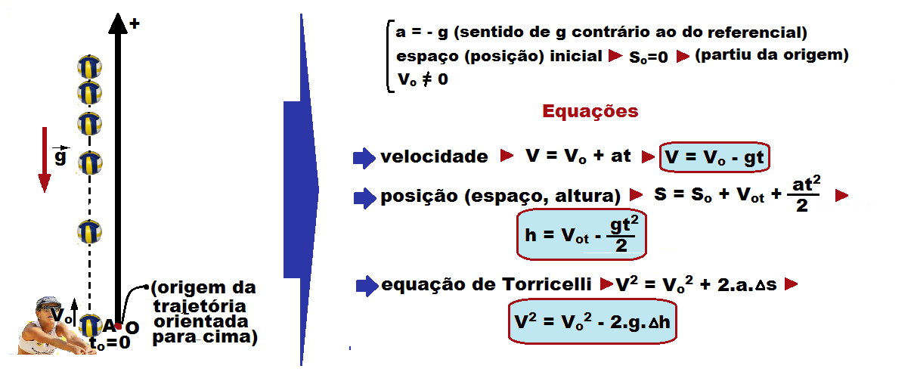
Lançamento Vertical
TOP 10 - DINÂMICO – FÍSICA – MÓDULO 1 Professor: Estefânio Franco Maciel

Slide 19
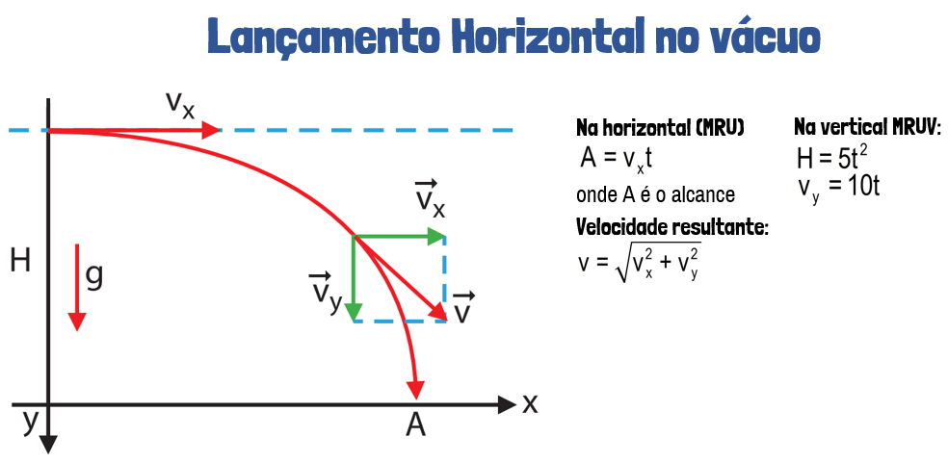
Caso: g = 10m/s²
TOP 10 - DINÂMICO – FÍSICA – MÓDULO 1 Professor: Estefânio Franco Maciel

Slide 20
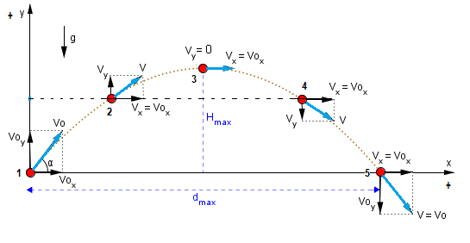
Lançamento Oblíquo
Mov. Uniformemente variado
Movimento Uniforme
Vo_{x} = Vo . cos α Vo_{y} = Vo . sen α
TOP 10 - DINÂMICO – FÍSICA – MÓDULO 1 Professor: Estefânio Franco Maciel

Slide 21
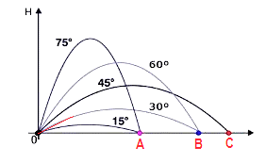
Ângulos complementares, alcances iguais
Alcance máximo, lançamento com 45⁰
TOP 10 - DINÂMICO – FÍSICA – MÓDULO 1 Professor: Estefânio Franco Maciel

Slide 22
TOP 10 - DINÂMICO – FÍSICA – MÓDULO 1 Professor: Estefânio Franco Maciel

